Slide 1
Voluntariado Sociocultural
Programa experimental de Aprendizaxe por Servizo
Animación e Xestión Sociocultural
2º Educación Social
Prof. Héctor Pose
Facultade de Ciencias da Educación
Curso 15-16

Slide 2
Xustificación
Persistente percepción de que o acceso cultural do alumnado universitario é escaso
Preocupación de que futuros mediadores socioculturais e educativos entre a cultura e a cidadanía amosen hábitos tales
Descoñecemento das institucións e dos equipamentos culturais da cidade
Afán por innovar, interese por ariscar

Slide 3
Obxectivos
Favorecer o acceso cultural do alumnado
Acrecentar o seu coñecemento e apego ás institucións culturais locais
Mellorar a súa formación coa incorporación á práctica desde os primeiros cursos
Dar visibilidade á Educación Social
Experimentar novas metodoloxías docentes

Slide 4
Destinatario/as
Alumnado de 2º curso do Grao de Educación Social, nomeadamente, da materia de Animación e Xestión Sociocultural
Ofertada ao xeral dos matriculados/as, optaron libremente por participaren 28 alumnos/as

Slide 5
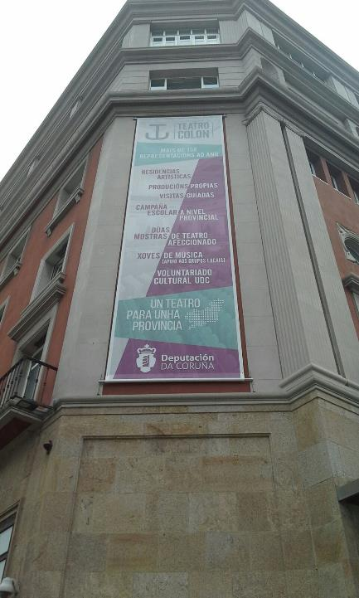
Destinos
Teatro Rosalía Castro
Teatro Colón
Museo de Arte Contemporánea U Fenosa
Unidade de Educación Vial da Policía Local

Slide 6
Labor
Apoio ás propias actividades programadas polos respectivos equipamentos (favorecer o acceso do público, acompañamento a persoas discapacitadas, difusión das actividades etc)
Posta en marcha de novos servizos (Teatro en Familia)
Visitas guiadas aos respectivos equipamentos
Aplicación de enquisas aos usuarios
Etc.

Slide 7
Xestións
Búsqueda de destinos
Xuntanzas co/as responsables e técnicos
Xuntanza coa Oficina de Voluntariado da UDC
Tramitación de Convenios para desenvolver o APS
Atender as solicitudes priorizadas do alumnado
Outorgamento dos destinos
Xuntanza co alumnado na Facultade e no centro elexido
Seguimento e titorización
Avaliación

Slide 8
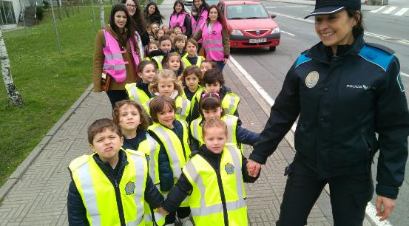
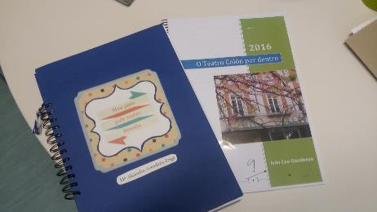
Avaliación
Informe dos/as responsables dos centros
Sesión conxunta co alumnado participante
Diario do/a alumno/a
Libro-forum
Exame sobre un proxecto en dito servizo

Slide 9
Achegas desde os destinos
“Quedamos encantados co interese amosado polo alumnado e estamos abertos a novas experiencias nos vindeiros cursos” Silvia Castro, Policía Local.
“Manifestar a total entrega do alumnado. Cómpre repetir a experiencia” Paulo Rodríguez, Teatro Rosalía
“Estamos dispostos a repetir. Queremos ser destino habitual” Dptos. Educación e Acción Cultural, MAC
“Estamos moi satisfeitos co alumnado, a súa entrega e actitude positiva. De feito, poñemos en marcha un voluntariado permanente” Valentín Rguez, Teatro Colón

Slide 10
Achegas do alumnado
“¡Que riqueza aporta a oportunidade de achegarse como voluntaria aos equipamentos da miña cidade!”, Alejandra Avendaño
“Dicirlle ao alumnado de 2º, que se inscriban neste programa, nomeadamente ao Teatro Colón; non se arrepentirán”, Iván Cao
“Mi experiencia ha sido de 10”, María Franco
“Gracias, gracias, gracias. Que mis compañeros tengan esta oportunidad para el año”, Rocío Abelleira.

Slide 11
Aspectos a mellorar
Matizar as funcións e actividades que poden desenvolver os/as voluntario/as
Avaliar coa elaboración de proxectos individuais
Asistencia ás clases expositivas da materia
Conseguir unha indumentaria común
Presenza nos medios de comunicación
Axilizar a tramitación burocrática dos convenios

